Slide 1
Соединения серы.

Slide 2
Сера
Сера (лат. Sulfur) химический элемент VIA группы, третьего периода периодической системы химических элементов с атомным номером 16. Атомная масса 32,066. Наиболее характерны степени окисления -2, +4, +6 (валентности соответственно II, IV, VI). Сера относится к числу неметаллов. В свободном виде сера представляет собой желтые хрупкие кристаллы или желтый порошок.

Slide 3
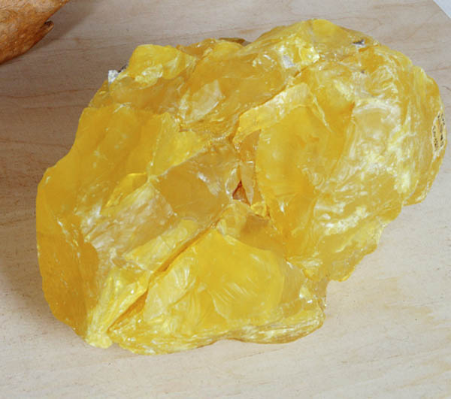
Физические свойства серы
Сера существует в виде нескольких аллотропных модификаций, отличающихся составом и строением. Обычная кристаллическая сера – вещество желтого цвета. Сера не растворима в воде и даже не смачивается ей, поэтому порошок серы плавает на поверхности воды, хотя плотность серы 2,07 г/см3 (что в два раза больше плотности воды).

Slide 4
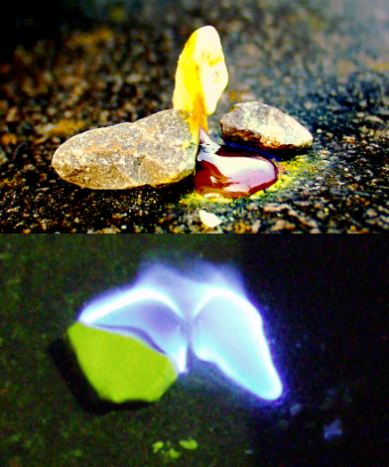
Химические свойства серы

Slide 5
Сера взаимодействует с большинством простых веществ и многими сложными веществами. Она реагирует со многими металлами, кроме золота и платины, проявляя при этом окислительные свойства:
Hg + S = HgS
Продуктом такого взаимодействия является сульфид.
Окислительные свойства серы проявляются и в реакциях с некоторыми неметаллами:
H₂ + S = H₂S
Восстановительные свойства серы проявляются при взаимодействии с кислородом:
S + O₂ = SO₂

Slide 6
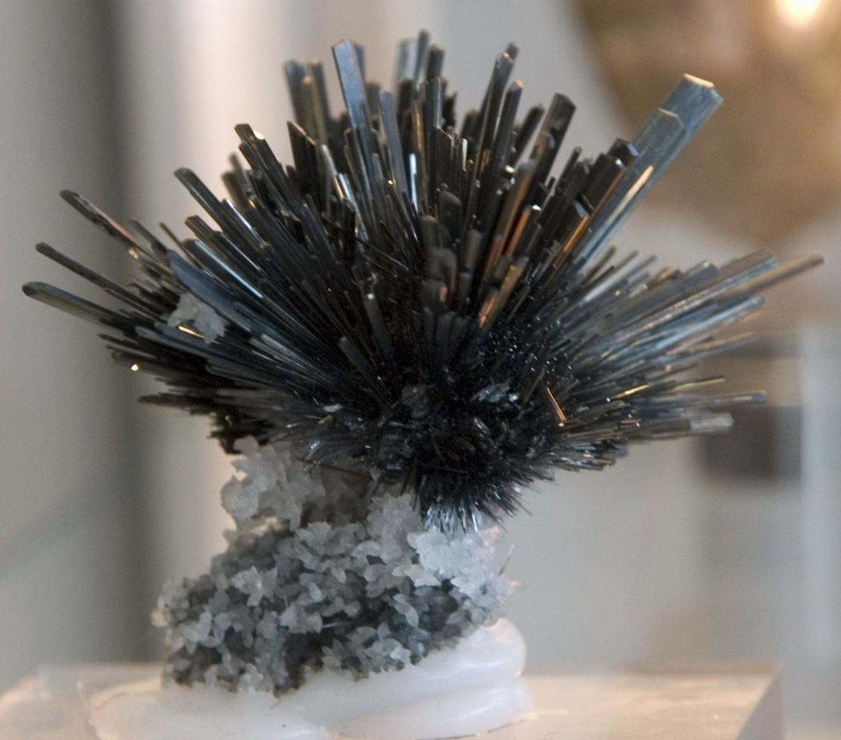
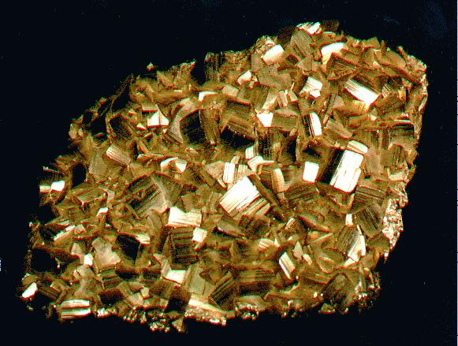
Сера в природе
Сера относится к распространенным элементам(около 0,05% от массы земной коры). Она встречается как в виде самородной серы, так и в составе минералов и горных пород: сульфидов и сульфатов. Сера также входит в живые организмы в составе белков.

Slide 7
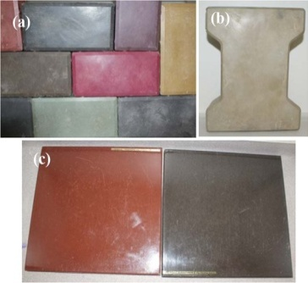
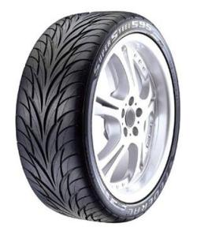
Применение серы
Серу применяют для производства серной кислоты, вулканизации каучука, как фунгицид в сельском хозяйстве и как сера коллоидная — лекарственный препарат. Также сера в составе серобитумных композиций применяется для получения сероасфальта, а в качестве заместителя портландцемента — для получения серобетона.

Slide 8
Соединения серы
Оксиды | Соли | Кислоты
Оксид серы (IV)
Оксид серы (VI)
Сульфаты
Сульфиты
Сульфиды
Серная кислота
Сернистая кислота
Сероводород

Slide 9
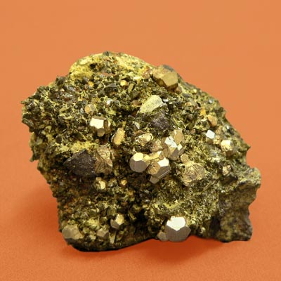
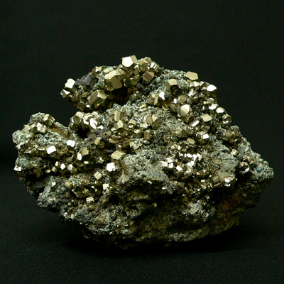
Пирит – «огненный камень» (соединение серы в природе)

